Slide 1
Хүүхдүүд та нар ямар ямар эрхтэй вэ ?

Slide 2
Энэ эрхэнд хязгаар бий юу ?

Slide 3
Дараах эхийг уншаад Түвшингийн тухай дүгнэлт өгнө үү
7-р ангид сурдаг Түвшин дуртай үедээ хичээлдээ явдаг.Ангийнхаа хүүхдүүдийг зоддог,бас ээж ааваасаа хүссэн мөнгөө нэхэж чихэр зайрмаг авч иддэг. Нэг удаа багшийн өмнөөс хэрэлдэж зөрүүдлэн ангиас хичээл дундуур гарч явжээ...

Slide 4
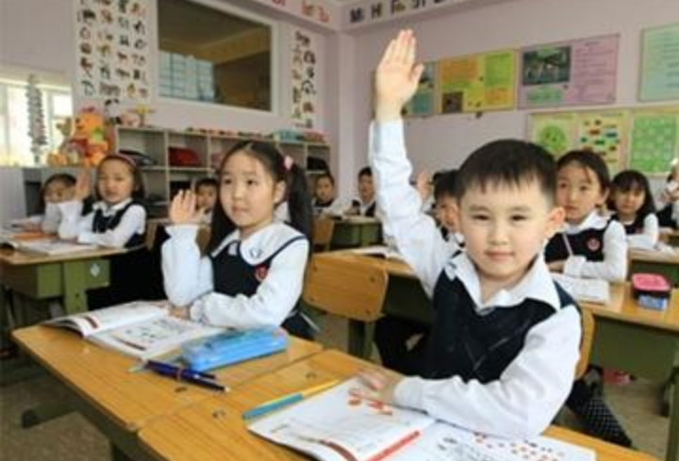
Хүүхэд бидний эрх үүрэг

Slide 5
Хичээлийн зорилго
Сурагч бүр өөрийн эрх үүргийг ялгаж, хариуцлагаа ухамсарлаж үүргээ биелүүлдэг болох.

Slide 6
Суралцахуйн зорилт
Хүүхэд бүр эрх үүргээ ухамсарлаж ойлгох
Үүрэг хариуцлагаа ойлгож хэрэгжүүлэхгүй байхын үр дагаварыг шинжлэн тодорхойлох
Бусдад саад болохгүйгээр үүргээ биелүүлэхийн ач холбогдлыг мэдэх

Slide 7
Нэгдсэн үндэсний байгууллагаас 1989онд хүүхдийн эрхийн тухайн конвенцийг баталжээ.
Тус баримт бичигт хүүхдийн эрхийг хамгаалах зарчмуудыг тусгасан байдаг.

Slide 8
Монгол улс 1996 онд хүүхдийн эрхийг хамгаалах тухай хууль батлан гаргаж түүний дагуу монгол улсын олон хууль тогтоомжоор хүүхдийн эрхийг хамгаалах болжээ.

Slide 9
Үүнд:

Slide 10
“Конвенц”
Улс хоорондын харилцааны асуудлыг зохицуулах зорилго бүхий олон улсын гэрээний түгээмэл нэр

Slide 11
Дараах баримтыг уншаад үзэл бодлоо хэлнэ үү!
7-р Ангийн сурагч Болд идсэн чихрийнхээ цаасыг хогийн саванд хийдэггүй харсан зүгрүүгээ шидчихдэг.

Slide 12
Дараах баримтыг уншаад үзэл бодлоо хэлнэ үү !
Сурагч Даваа хичээл дээр дандаа үймүүлдэг. Даваагаас болоод зарим сурагч багшийн яриаг гүйцэд сонсож чаддагүй.Хичээл ойлгоход дандаа саад болдог.

Slide 13
Дараах баримтыг уншаад үзэл бодлоо хэлнэ үү !
Энхээ онц сурдаггүй. Ангийн цэвэрч сурагчаар шалгарсан. Хүүхдүүдтэй эелдэг харьцдаг учраас хөвгүүд түүнтэй найзлах дуртай. Энхээ хичээлд хоцорч ирж байхыг хэн ч хараагүй.

Slide 14
Дараах баримтыг уншаад үзэл бодлоо хэлнэ үү !
6-р сарын нэгэнд манай ангийхан зугаалгаар яваад идсэн консервьний лааз, уусан ундааныхаа савыг голд хөвүүлж заримыг нь ойд хаясан.

Slide 15
Дараах даалгаврыг ажиглаад зөв харгалзуулна уу !
Хүүхдийн эрхийг хэн хамгаалдаг вэ?
Хүүхэд эрх үүрэг хоёрын алиныг нь илүү эдлэх ёстой вэ ?
Үүргээ биелүүлдэггүй хүүхдийг ямар хүүхэд гэх вэ ?
Хариуцлагагүй хүүхэд
Эцэг эх төр засаг ахмад хүмүүс
Эрх үүрэг хоёрыг тэнцүү эдлэх ёстой

Slide 18
Зоосыг сайн ажиглаад дараах асуултанд хариулна уу

Slide 19
Даалгавар
Зоос хэдэн талтай байна вэ ?
Өнөөдөр бид нар энэ зоостой төстөй ямар хоёр ойлголтыг авч үзсэн вэ ?

Slide 20
Хүүхэд бүр үүргээ хэрхэн биелүүлдэг байсан талаар өөртөө дүгнэлт хийж чадсан уу хүүхдүүд ээ.
Цаашид хариуцлагатай байж бусдыгаа хүндэтгэн саад болохгүйгээр үүргээ биелүүлнэ гэдэгтээ итгэлтэй байна уу хүүхдүүд ээ
За тэгвэл алгаа ташицгааяа

Slide 21
Эсвэл тоо эсвэл сүлд эсвэл ...эсвэл ...
Эрх
Үүрэг

Slide 22
Би хариуцлагатай хүн мөн үү сэдвээр 4-8 мөр шүлэг зохио

Slide 23
Гэрийн даалгавар:Хүүхдийн эрх үүргийн холбоог зөв олж байрлуулна уу?

Slide 24
Хүүхдийн эрх Хүүхдийн үүрэг
Хүүхэд бүр амрах чөлөөт цагаа зөв зохистой өнгөрүүлэх эрхтэй.
Хүүхэд бүр хүчирхийлэл аливаа муу нөлөөнөөс хамгаалагдах эрхтэй.
Хүүхэд бүр суурь боловсролыг үнэ төлбөргүй хүртэх эрхтэй.
Хүүхэд бүр эрүүл цэвэр орчинд амьдрах эрхтэй.
Хүүхэд бүр үзэл бодлоо чөлөөтэй илэрхийлэх эрхтэй.
Хүүхэд бүр эрүүл тэжээллэг хоол хүнсээр хангагдах эрхтэй.
Хүүхэд бүр өөртэй нь хамаатай асуудлаар шийдвэр гаргахад оролцох эрхтэй.
Хүүхэд бүр хэрэгцээтэй мэдээллээ эрж хайх олж авах эрхтэй.
Хүүхэд бүр бусдын хайр халамж, хамгаалалд байх эрхтэй.
Гэхдээ хүрээлэн буй орчноо хайрлан хамгаалах үүрэгтэй.
Гэхдээ бусдыг дээрэлхэж доромжилж болохгүй.
Гэхдээ суурь боловсролыг заавал эзэмших үүрэгтэй.
Гэхдээ өөрсдийн эрүүл мэндэд санаа тавьж байх үүрэгтэй.
Гэхдээ орчноо цэвэр цэмцгэр байлгахад туслах үүрэгтэй.
Гэхдээ бусдын үзэл бодлыг хүндэтгэн сонсох үүрэгтэй.
Гэхдээ хоол хүнсээ зөв зохистой хэрэглэх үүрэгтэй.
Гэхдээ гаргасан шийдвэрээ хүндэтгэн биелүүлэх үүрэгтэй.
Гэхдээ бусдын нэр төрийг гутаан доромжилсон мэдээлэл дамжуулж болохгүй.
Гэхдээ бусдыг хайрлах хүндэтгэх үүрэгтэй.

Slide 25
Анхаарч оролцсонд баярлалаа

